Slide 1
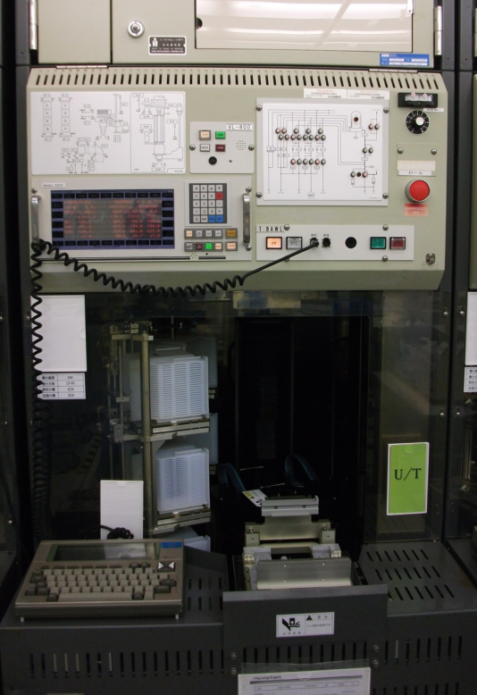
爐管TEL機台簡介
FURNACE

Slide 2
S220 爐管機組種類
常壓管 (AP) & 低壓管(LP)
KOYO
RTP
WSIX

Slide 3
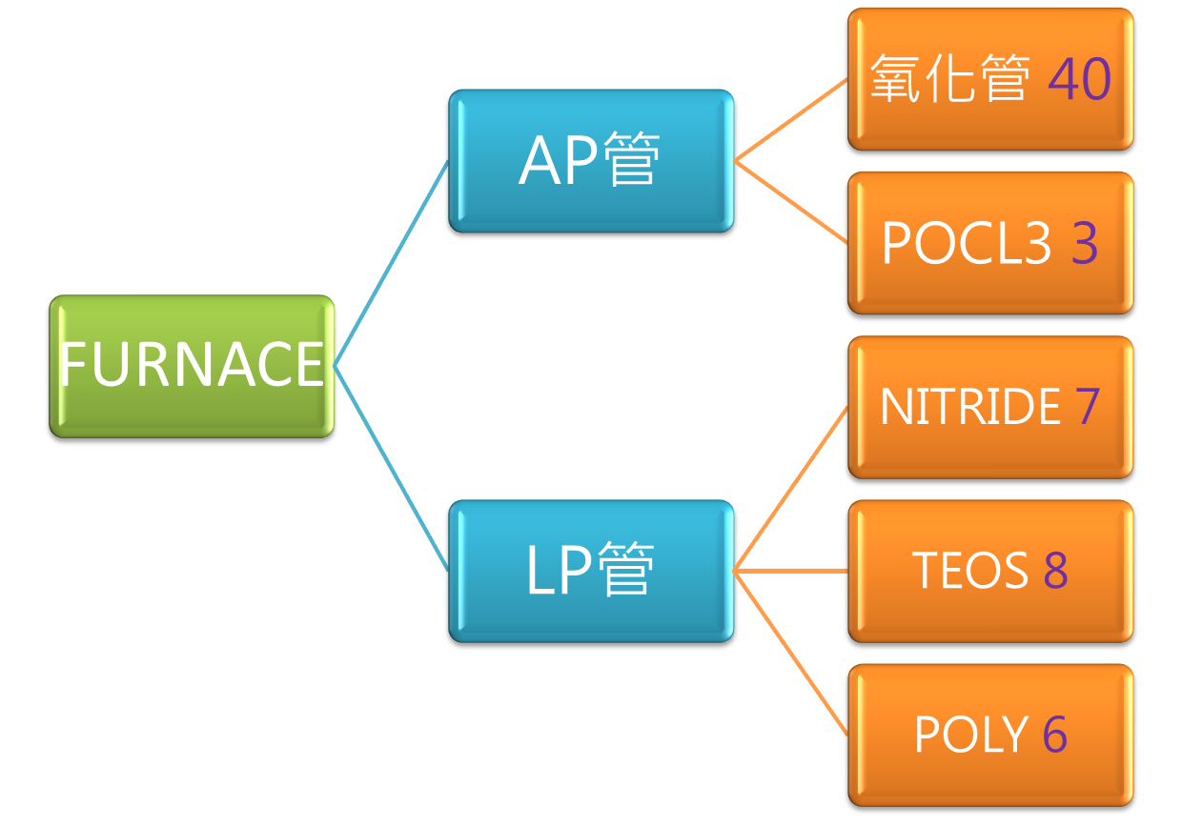
爐管機組

Slide 4
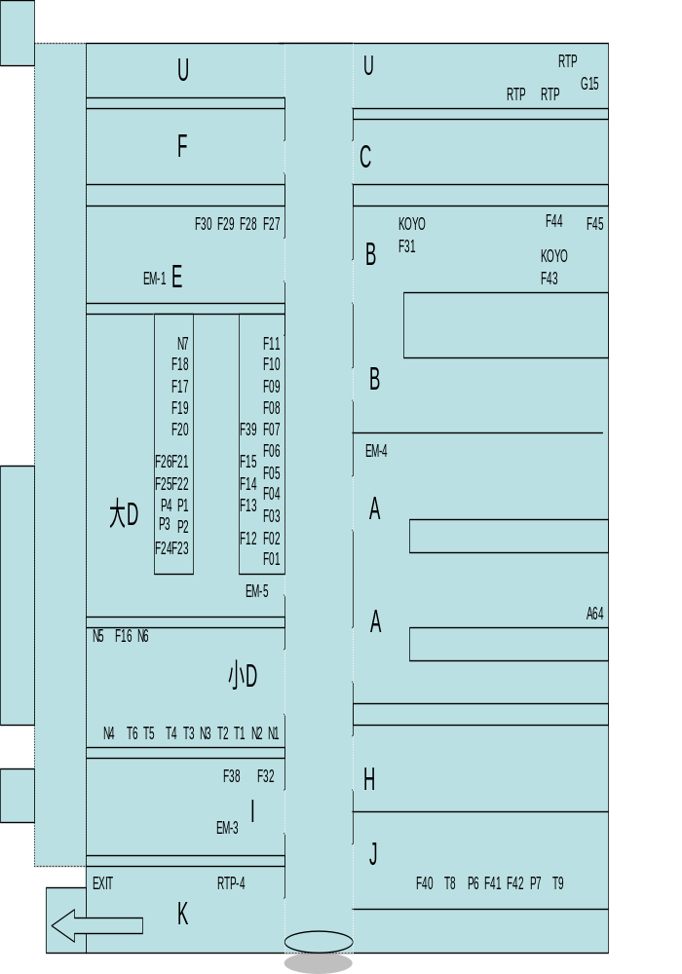
FAB爐管機台分布圖
EM-6
G

Slide 5
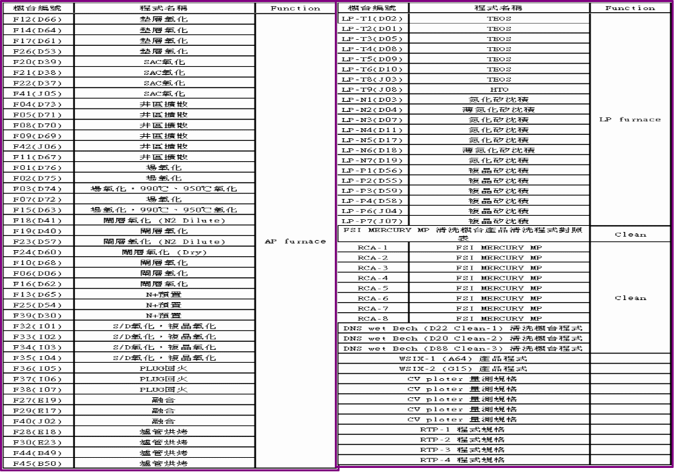
爐管機台製程配置

Slide 6
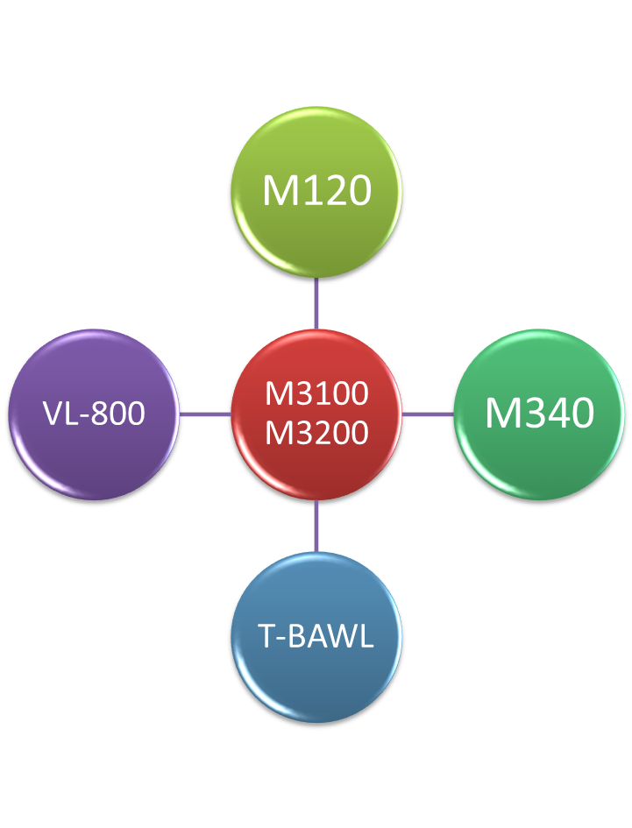
機台主體架構
MAIN SYSTEM
AP管: M3100 LP管: M3200
THERMAL SYSTEM
#MODEL 120
GAS SYSTEM
#MODEL 340
WAFER TRANSFER
T-BAWL
BOAT TRANSFER
VL-800

Slide 7
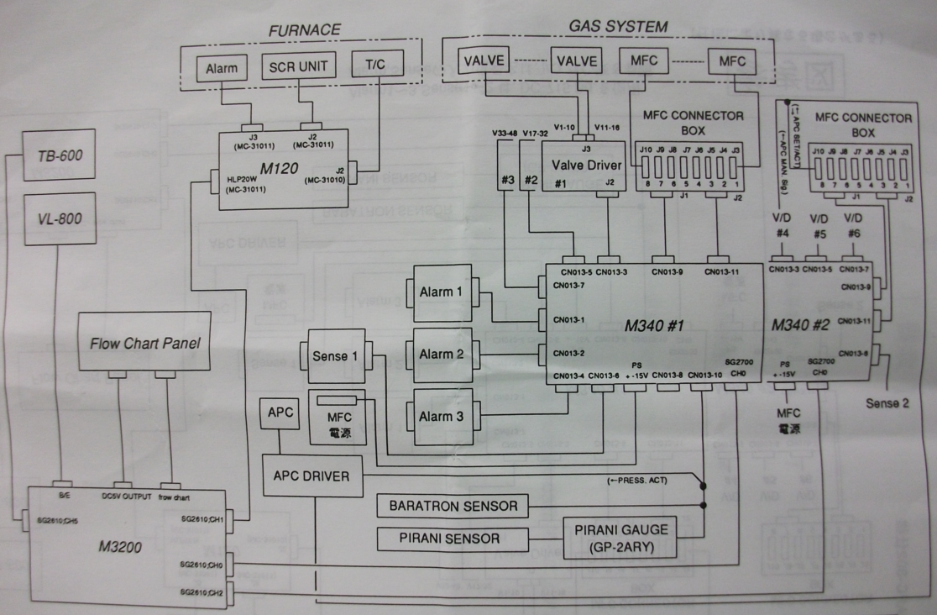
MAIN SYSTEM
CONTROLLER SYSTEM

Slide 8
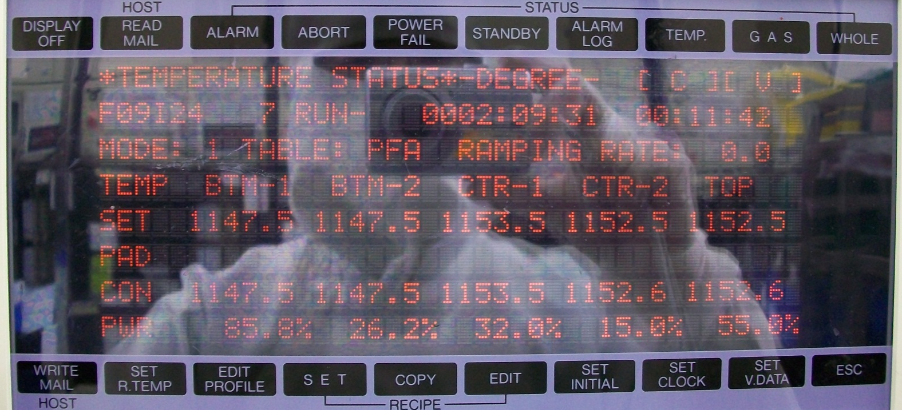
MAIN SYSTEM
M3100/3200
DISPLAY
MANUAL
PRESS
WHOLE:跳步驟
GAS: GAS流量
TEMP:看PAD;CON TEMP
ALARM LOG:ALARM事件&時間
STANDBY:START燈不會閃
POWER FAIL: X
ABORT:只有AP有ABORT資訊
ALARM:目前存在的ALARM
READ FAIL: X
DISPLAY OFF: X
ESC:離開畫面
SET V.DATA:改溫度,反應步驟,時間參數
SET CLOCK:設定時間
SET INITIAL:2707, 看一些原始設定值
EDIT:3027, 編輯程式
COPY:3027, 複製程式
SET: SPACE 2, 選程式
EDIT PROFILE:3027, 看校溫補償值
SET R.TEMP: X
WRITE MAIL: X
PRESS:看壓力,APC角度
DISPLAY MANUAL:
需在MANUAL畫面才可使用
設定MFC流量…

Slide 9
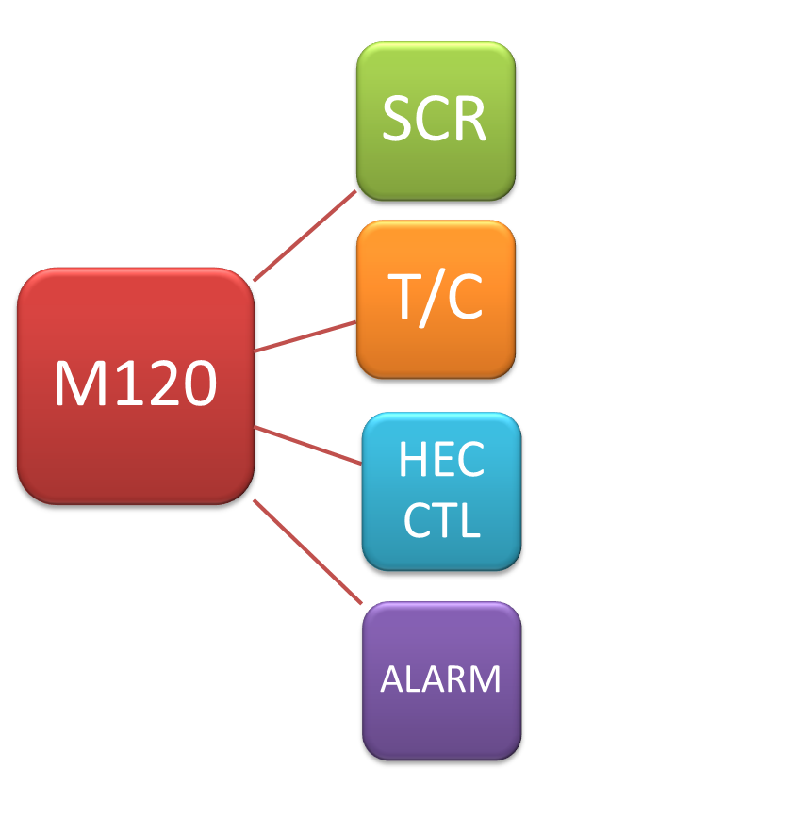
THERMAL
M120 控制方塊圖
SCR電力調整器
測溫元件 - 熱電偶
PADDLE / SPIKE
TORCH HEATER

Slide 10
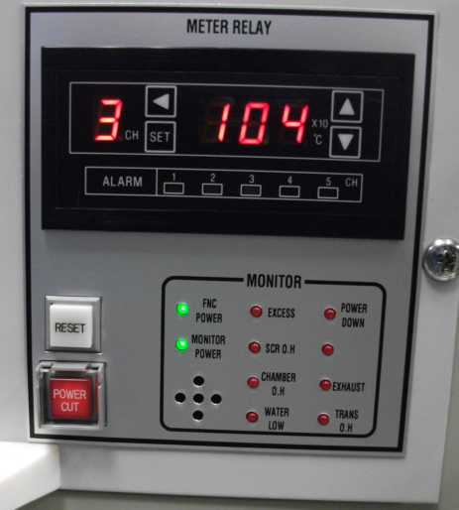
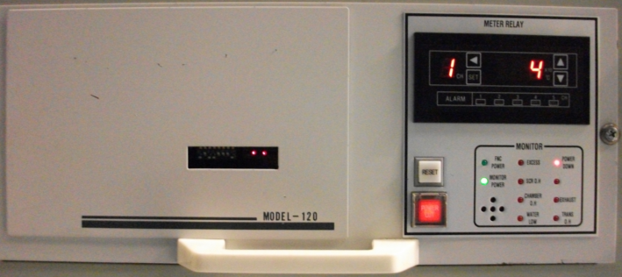
THERMAL
M120
讀取T/C電壓顯示即時溫度
溫度可分5個ZONE TOP/CTR-2/CTR-1/B-2/B-1
將即時溫度傳送至M3100/3200面板
可設定超溫 RANGE (OVER TEMP 1150度)
OVER TEMP --> POWER CUT
SCR VOLTAGE REGULATOR

Slide 11
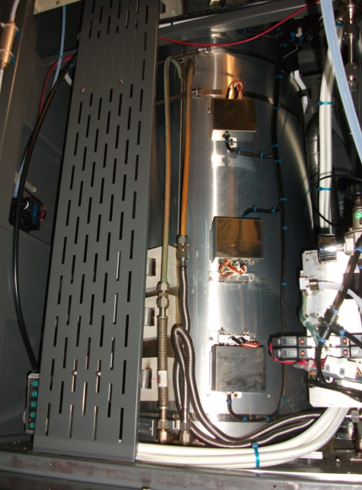
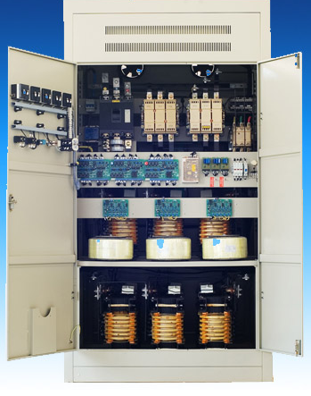
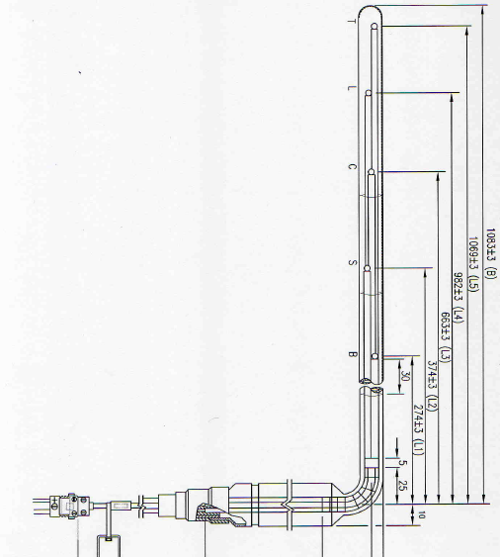
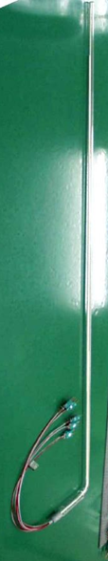
THERMAL
加熱線圈 208V
SCR電力調整器
5點T/C 熱電偶

Slide 12
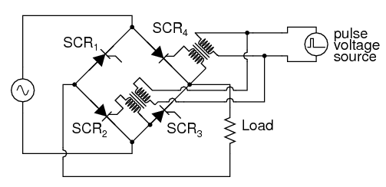
SCR電力調整器
THERMAL
注意事項 (熱顯像重點 )
運作時內部會產生熱量，兩旁有預留空隙，以免散熱不良造成電力調整器內部溫度持續上升
控制箱需有空氣對流通風孔，並依熱空氣由下往上之原理裝置通風孔或加裝抽風扇
需保持通風 , 避免遭受嚴重水蒸氣、多塵埃或酸、鹼、腐蝕性氣體影響
加熱線圈

Slide 13
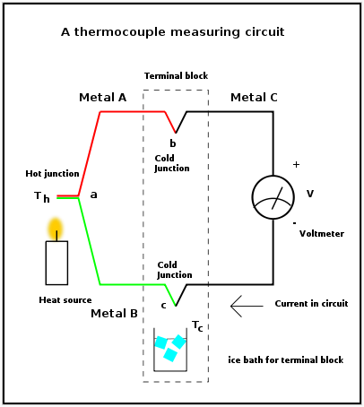
T/C 熱電偶原理
THERMAL
若將二種不同的金屬線A與B互相連接成一個迴路，如圖所示，且在兩個接合點間給予溫度差，則在金屬線的兩端會產生熱電動勢E，這種因為溫度差所造成的熱電壓效應稱為席貝克（See beck）效應。而熱電動勢E的大小與金屬線AB之材料性質有關，並和兩端點溫度差互成比例的關係。一般在利用熱電偶量測溫度時，其產生的熱電動勢很小（約10μV左右），所以必須再加裝一放大器來放大電壓訊號。

Slide 14
熱電偶之規格種類
THERMAL
熱電偶記號 |  | 測定溫度範圍(℃) | 熱電動勢(mV) | 優點 | 缺點 | 材料
 |  |  |  |  |  | + | -
高溫用 | K | -200~1200 | -5.89/-200℃ 48.8/1200℃ | 1.廣泛應用於工業 2.抗酸性佳 具線性性質 | 1.不適用於CO及亞硫酸瓦斯中 2.在高溫還原性空氣中會劣化 | 鉻 鎳 | 鋁、錳、矽等鎳合金
中溫用 | E | -200~800 | -8.82/-200℃ 61.02/800℃ | 1.具有最大之熱電動勢 | 1.不可耐於還原性空氣中使用 2.電氣電阻大 | 鉻 鎳 | 鎳 銅
 | J | -200~350 | -7.89/-200℃ 72.28/750℃ | 1.可耐於還原性空氣中使用 | 1.容易生鏽 | 鐵 | 鎳 銅
低溫用 | T | -200~350 | -5.6/-200℃ 17.82/350℃ | 1.在弱酸性、還原性空氣中很安定 | 1.300℃以上銅會氧化 | 銅 | 鎳 銅
超高溫用 | B | 500~1700 | 1.24/500℃ 12.4/1700℃ | 1.能耐於酸性空氣中 | 1.不可耐於還原性空氣中使用 | 銠 白金 | 銠 白金
 | R | 0~1600 | 0/0℃ 18.84/1600℃ |  |  | 銠 白金 | 白金
 | S | 0~1600 | -7.89/-200℃ 72.28/750℃ |  |  | 銠 白金 | 白金

Slide 15
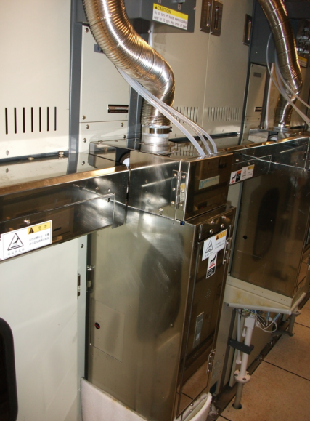
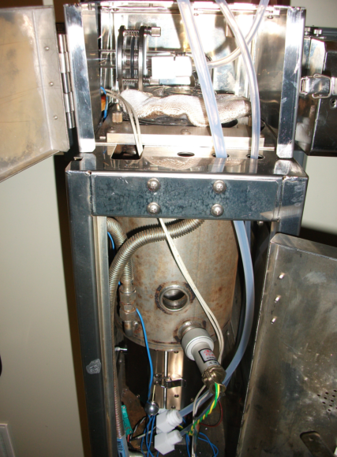
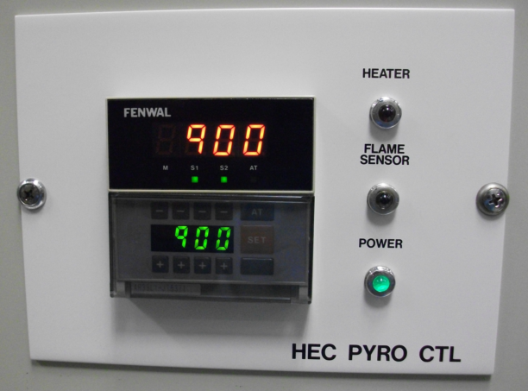
THERMAL
AP管 TORCH HEATER
AP管 濕氧製程
TORCH HEATER HI/LOW TEMP LIMIT 950/ 850
FLAME SENSOR 偵測是否點火成功
HEATER
FLAME SENSOR

Slide 16
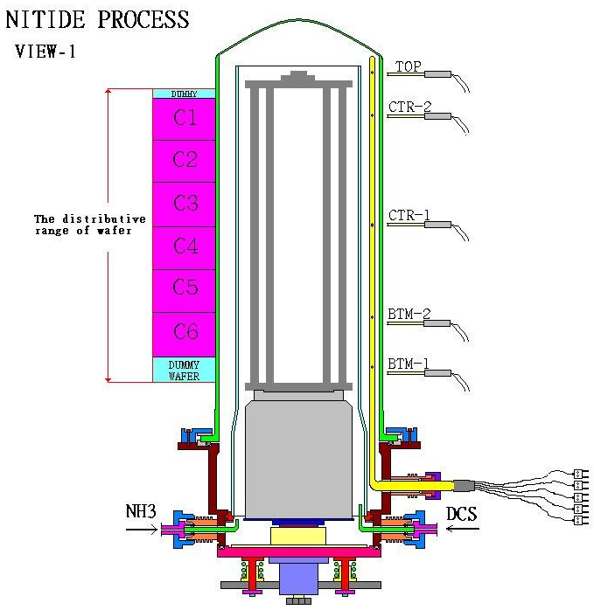
爐管示意圖

Slide 17
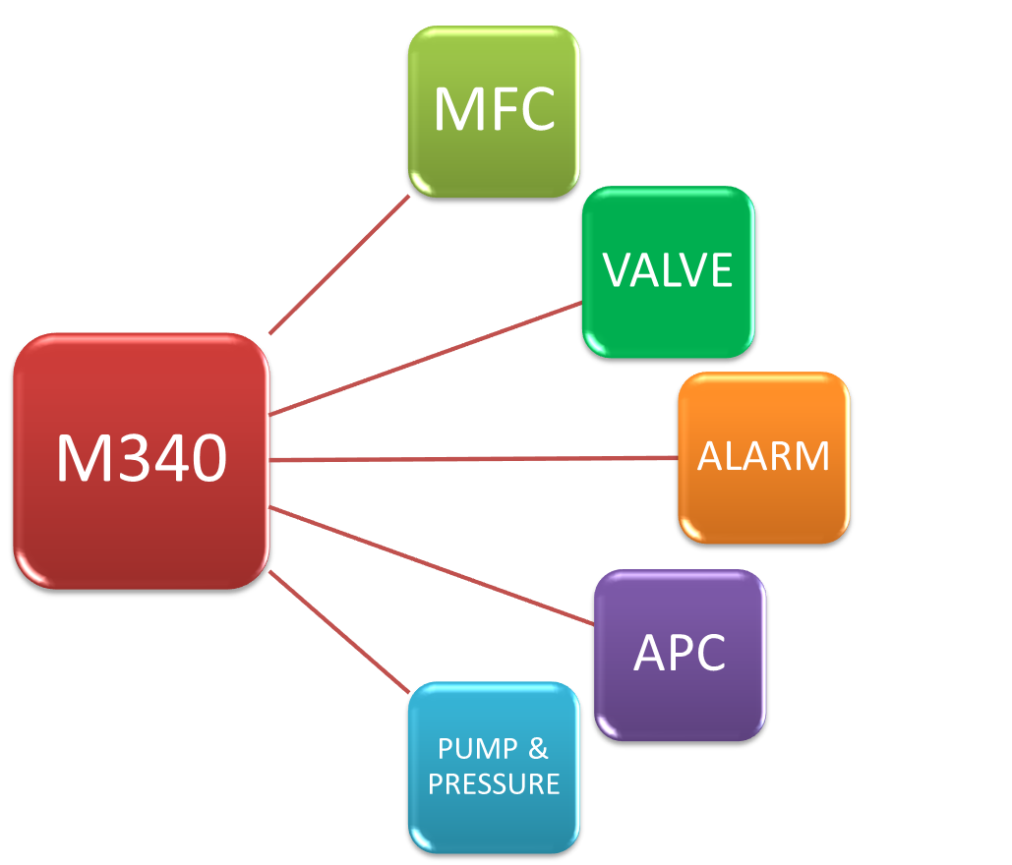
GAS SYSTEM
M340 控制方塊圖
MASS FLOW CONTROL
LP管
ANGLE PRESSURE CONTROL
LP管
EBARA / EDWARD

Slide 18
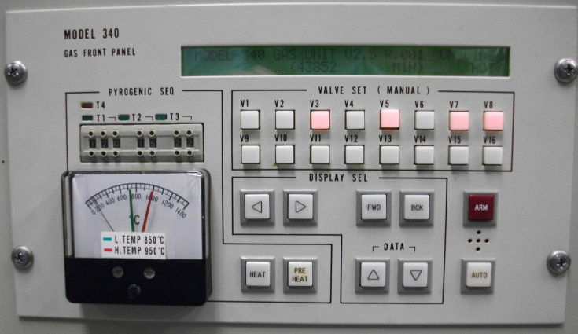
GAS SYSTEM
M340
控制MFC開啟/關閉及流量大小
控制閥門開啟/關閉
GAS FLOW & 壓力 ALARM
控制 APC 角度大小
REMOTE 開啟 PUMP
顯示TUBE壓力大小

Slide 19
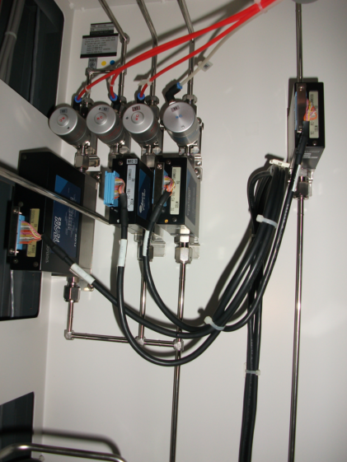
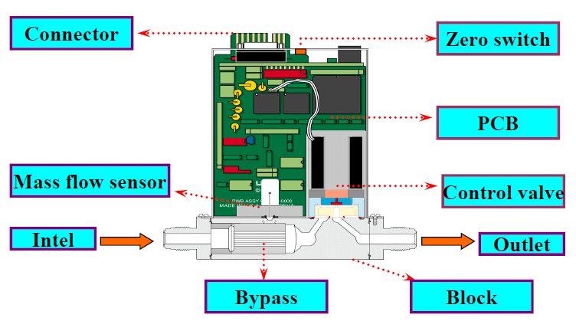
GAS SYSTEM
MFC
質流控制器（Mass Flow Controller ) 它是一種流量計與控制閥組的精密機電組合，與一般流量計最大的差別在於它是利用熱感溫差、非接觸的方式測量氣體的質量流速，不同於一般測量體積流速的方法，所以能夠避免環境壓力與氣體體積的影響，非常適合用在動態的氣體流量控制上

Slide 20
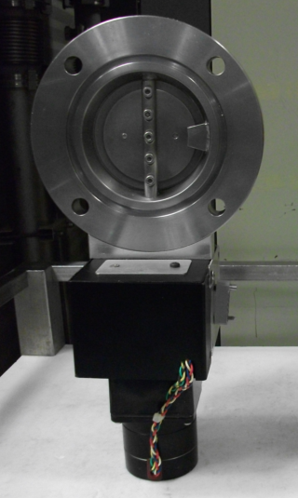
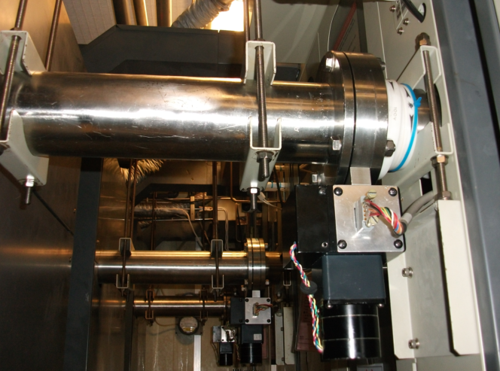
GAS SYSTEM
LP管 APC
APC葉片轉動造成的開口大小，可決定TUBE內的壓力大小
APC 開口愈大 ，壓力愈小 , 開口愈小則反之
反應步驟時可精準SERVO設定的壓力值 , 以達到預計之沉積厚度
氣體流向

Slide 21
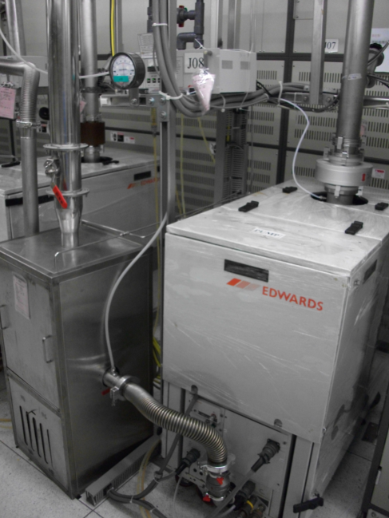
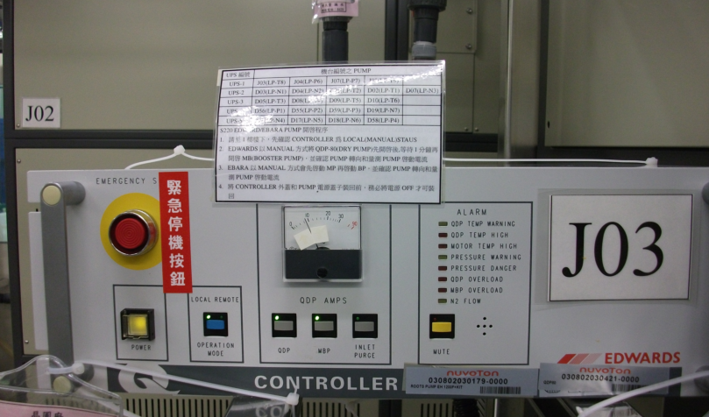
GAS SYSTEM
LP管 PUMP
CONTROLLER
BURN BOX
PUMP

Slide 22
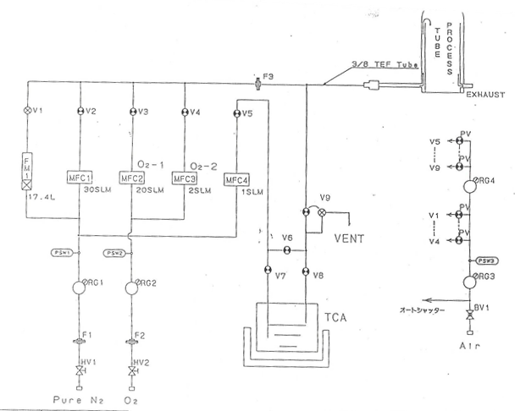
GAS SYSTEM
AP管 乾氧 + TCU FLOW CHART
TRANS-LC

Slide 23
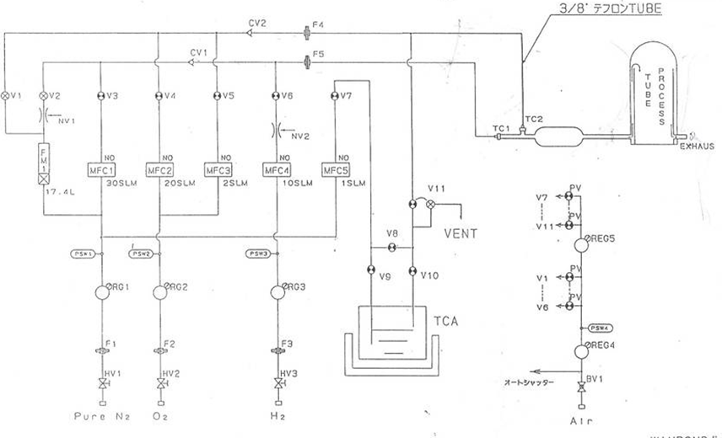
GAS SYSTEM
AP管 濕氧 + TCU FLOW CHART
TRANS-LC

Slide 24
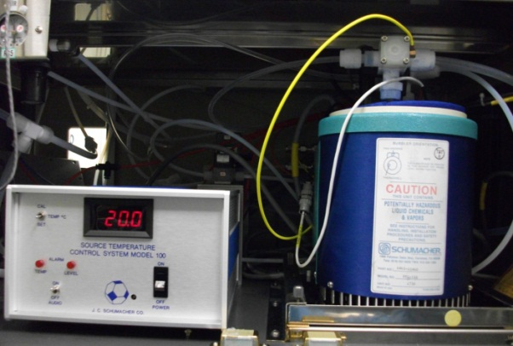
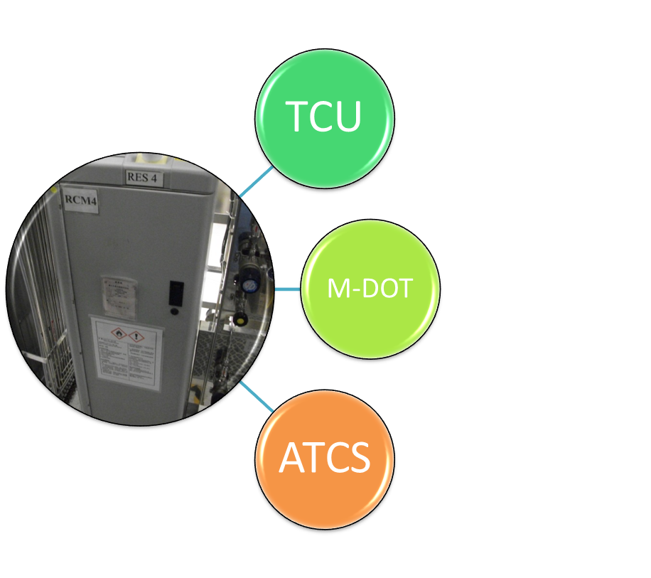
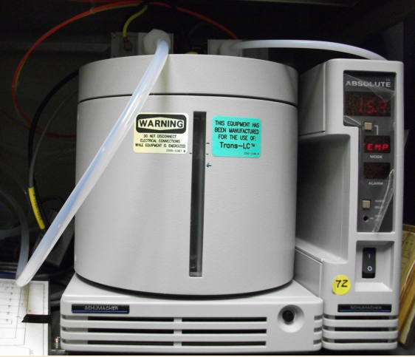
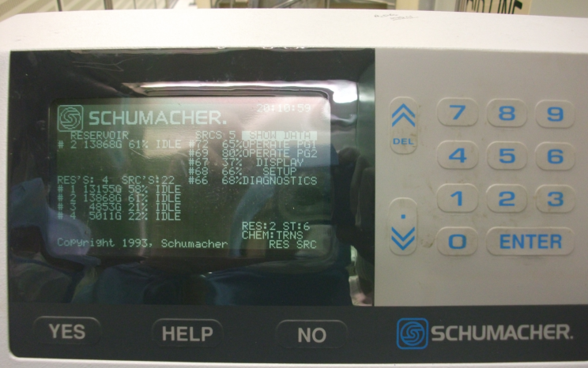
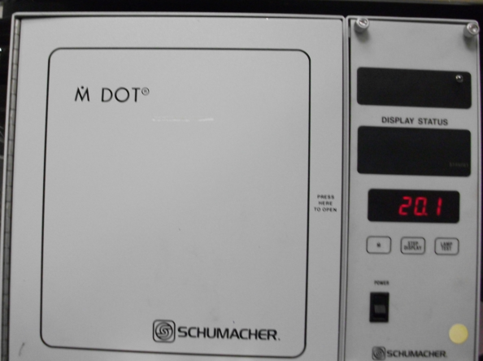
GAS SYSTEM
AP管 TRANS-LC CHEMICAL

Slide 25
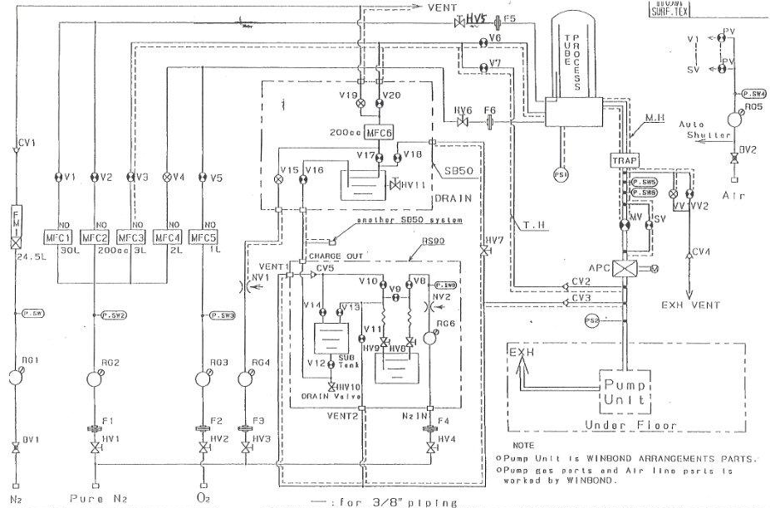
GAS SYSTEM
LP管 TEOS FLOW CHART

Slide 26
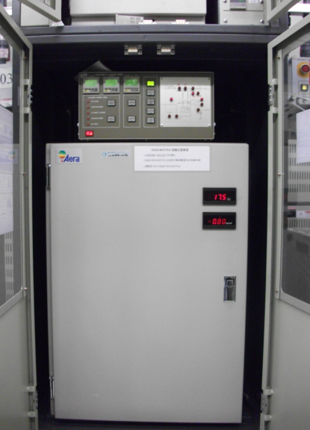
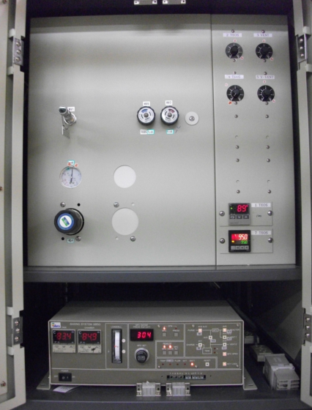
GAS SYSTEM
LP管 TEOS CHEMICAL
AUTO REFILL SYSTEM
RS90
RS50
AUTO FILL

Slide 27
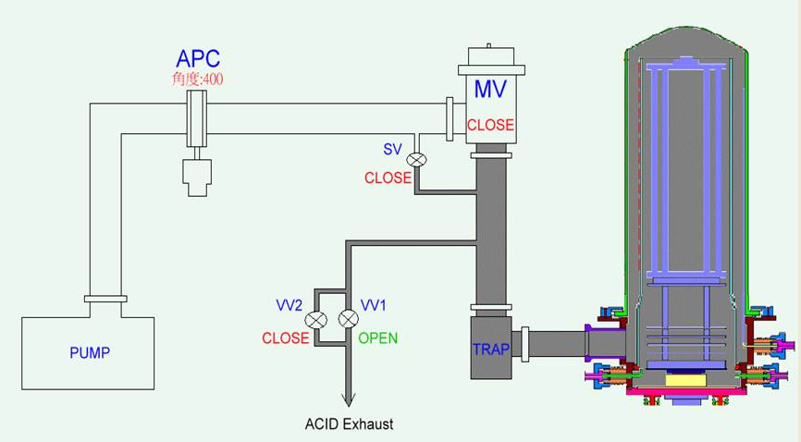
GAS SYSTEM
LP 真空系統

Slide 28
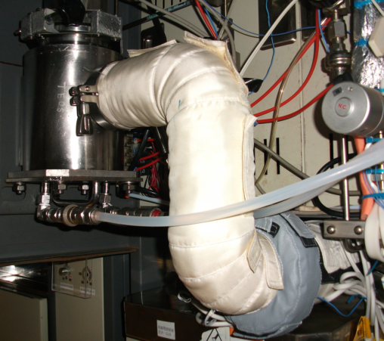
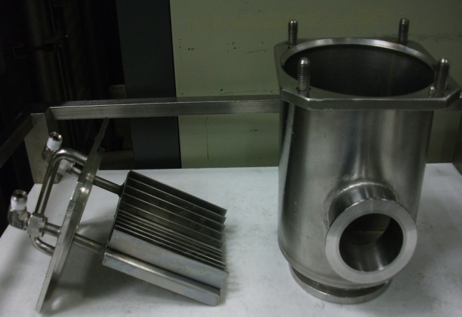
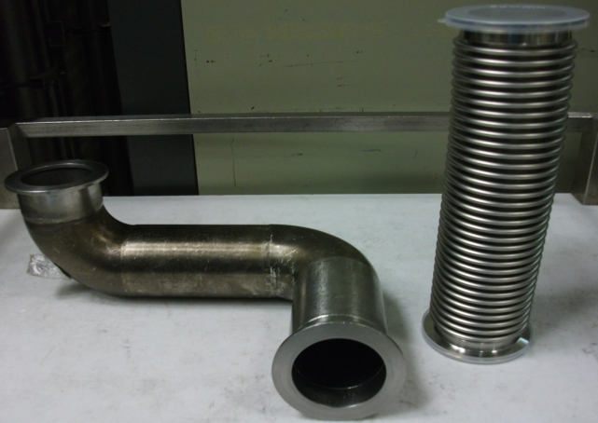
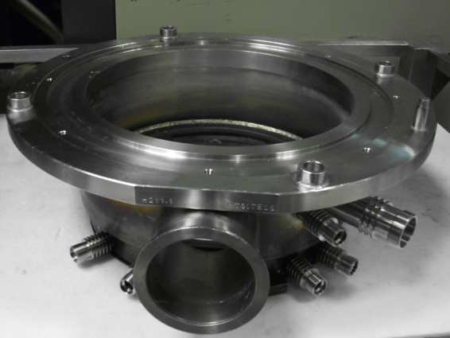
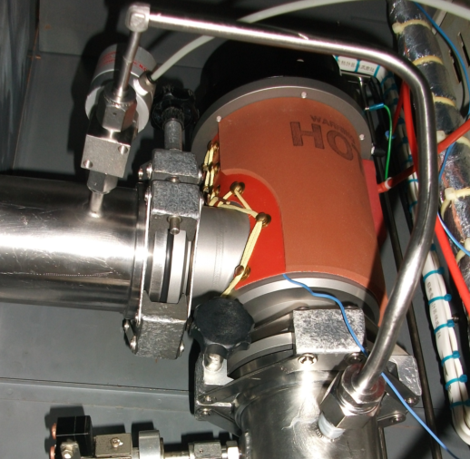
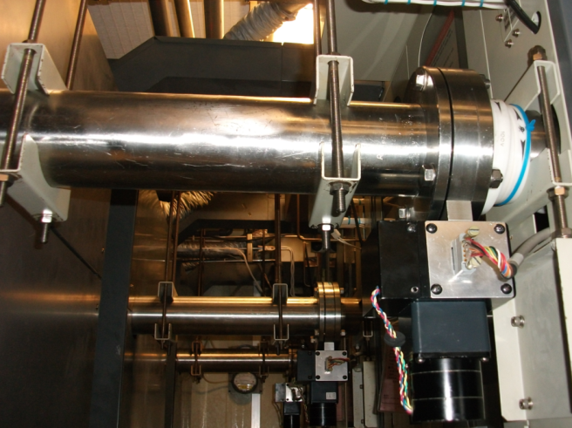
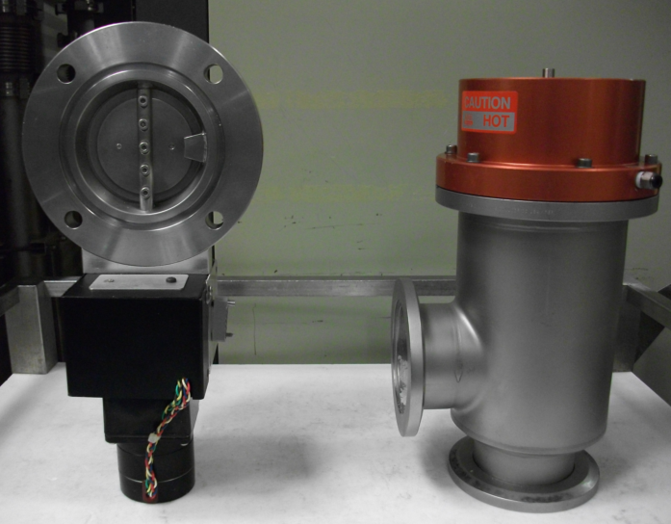
GAS SYSTEM
COLD TRAP
VAC PIPING
MANIFOLD
MV
大砲管 + APC
APC
MV

Slide 29
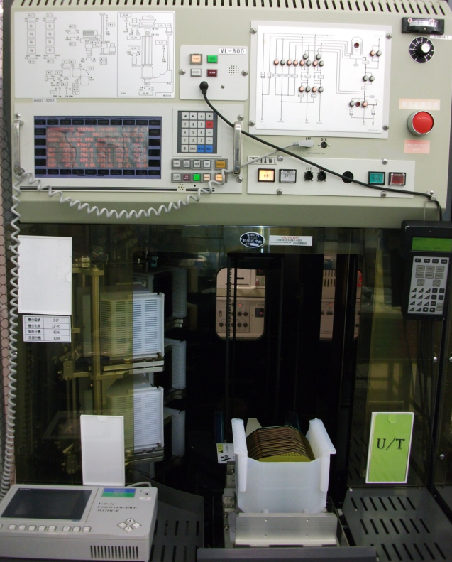
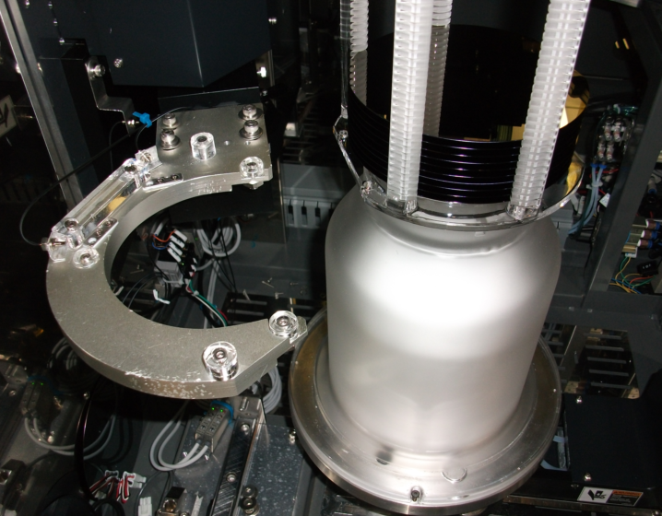
機台外觀
1
2
傳送機構示意圖
製程氣體FLOW CHART
控制/顯示面板
VL-800手動控制器
T-BAWL 上下貨控制器
上/下貨區
晶舟放置區
BOAT
ARM
保溫筒
3
4
8
7
9
5
10
6

Slide 30






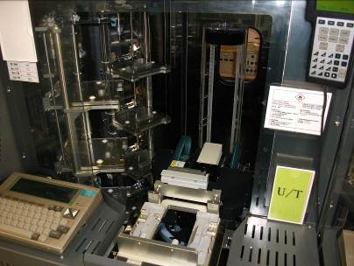
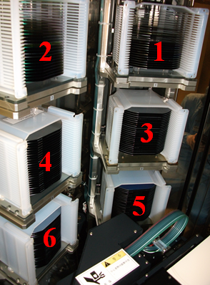


爐管傳送架構
傳送過程可分成個3區段
Wafer 傳送至Boat
Wafer 從 Boat 傳回
Wafer傳送至Boat 位置
Arm傳送到保溫筒
Arm承接保溫筒上Boat
Arm與保溫筒承接位置
保溫筒上升到爐管
保溫筒下降
保溫筒上下爐管位置

Slide 31



VL800
M01(CAP): P04 (CAP POS) M02(ARM): P01(BOAT LOCK)
SPD=100 P03➔不動 SPD=0.5 P02(承接位置)
P02(承接ARM上方位置) P03(RUN貨位置)
P05➔500
P01(承接最低)
M03:SHUTTER UP/DOWN M04:SHUTTER OPEN/CLOSE(旋轉)
(M03,M04由氣缸帶動ON/OFF)
M05:BOAT LOCK/UNLOCK
M06:BOAT ROTATION(SPD=1,AT P01=HOME)
做完所有動作時須確認所有位置需在P01位置
VL800&T-BAWL ON/OFF完一定要選WARM,不然位置會遺失
M06 RUN貨時順時鐘繞,保溫桶朝自己繞頂到卡榫

Slide 32


VL800 MOTION:
BE_UD_UP➔BOAT ELEVATOR UP/DOWN(M01)
HA_ROT_CW➔HANDLING ARM ROTATE(M02)
DS_UD_DOWN➔DOOR SHUTTER UP/DOWN(M03)
DS_SWG_OPEN➔DOOR SHUTTER SWING(M04)
BC_LOK_FREE➔BOAT CLAMP LOCK/FREE(M05)
BE_ROT_CW➔BOAT ELEVATOR ROTATE(M06)

Slide 33



T-BAWL(POWER ON/OFF➔WARM➔INIT(Y;Y➔DO ALL)
BOAT PITCH(FORK5):21,46,71,96,121,146 (FORK1):20,45,70,95,120,145
PM完傳送手動上貨:EVAL
01:CARRIER LOAD➔CARRIER HAND抓CARRIER PORT放置於STAGE#1
02:CARRIER UNLOAD
03:EVALUTION LOAD
04:EVALUTION UNLOAD
05:WAFER TRANSFER➔
06:WAFER WITHDRAW
上貨1.2.3.4.5.6下貨6.5.4.3.2.1
SEQ= FORK5-LOAD/UNLOAD FORK1-LOAD/UN
CARRIER NO= C1
CARRIER PITCH= 01(SLOT 25)
BOAT PITCH= 021

Slide 34


Slide 35
ONE MOTION INTRODUCTION:
01 CP1_LU(CARRIER PORT1 LOCK/UNLOCK)➔PRIMARY SIDE
02 CP2_LU(CARRIER PORT2 LOCK/UNLOCK)➔SECONDARY SIDE
03 CPOT_LR(FOR CARRIER PORT LEFT/RIGHT)➔ORIENTATION FLAT SHIFTING L/R
04 OFAJ_UD(ORIENTATION FLAT ADJUST UP/DOWN)➔ ORIENTATION ALIGNMENT U/D
05 OFAJ_RT(ORIENTATION FLAT ADJUST ROTATE)➔ ORIENTATION FLAT ROTATION
06 OFUA_UD(OFAJ_UD(ORIENTATION FLAT UP ADJUST UP/DOWN)➔UPPER ALIGN U/D
07 WCNT_UD(WAFER COUNT UP/DOWN)➔COUNTER U/D
08 CPOT_UD(CARRIER PORT UP/DOWN)➔CARRIER PORT VERTICAL/HORIZONTAL
09 CELV_UD(CARRIER ELEVATOR UP/DOWN)
10 CARR_RT(CARRIER ROTATE)
11 CHND_FB(CARRIER HAND FORWARD/BACK)
12 CHND_LU(CARRIER HAND LOCK/UNLOCK)
13 CSTA_FB(CARRIER STAGE A FORWARD/BACK)➔FURNACE SIDE
14 CSTB_FB(CARRIER STAGE B FORWARD/BACK)➔OPERATOR SIDE
15 CSTA_LU(CARRIER STAGE A LUCK/UNLOCK)
16 CSTB_LU(CARRIER STAGE B LUCK/UNLOCK)

Slide 36
17 WEL5_UD(WAFER ELEVATOR 5 UP/DOWN)
18 WEL1_UD(WAFER ELEVATOR 1 UP/DOWN)
19 WAFR_RT(WAFER ROTATE)
20 WAF5_FB(WAFER FORK 5 FORDWARD/BACK)
21 WAF1_FB(WAFER FORK 1 FORDWARD/BACK)
22,27,28,29,30(OPTIONAL)
23 WCNT_RD(WAFER COUNT READ)
26 CPOT_LU(CARRIER PORT LOCK/UNLOCK)

Slide 37

VL-800 BOAT承接CHECK:
1.使用VL-800利用M02將手臂移至P02。調整 BOAT 在 HAND ARM上之位置，將BOAT調整在
STOPPER ,POSITIONING QUARTZ之間，約各距1MM左右
2.使用VL-800將M01上下移動，觀察BOAT在HAND ARM上和在保溫筒上之承接是否會晃動不穩，可以調整BOAT HOLDER QUARTZ來達到平衡
BOAT LOCK 承接位置CHECK:
1.將BOAT LOCK的外蓋拆下後將手臂M02移至P01位子
2.大約CHECK一下，確定LOCK(M05 CCW⬅➔CW)與BOAT的承接並不會相差過多
3.若檢查結果承接差距過大則先鬆開固定螺絲並將其位子先大概的移至相對位置上後再將螺絲鎖上
4.將 VL-800 回歸至REMOTE狀態
4
1
1;2;3=BOAT HOLDER QUARTZ(只有1.2可調)
4;5=POSITIONING QUARTZ
6=STOPPER
2
6
3
5

Slide 38


T-BWAL CHECK 傳送操作:
LOAD6盒傳送用檔片➔從 T-BAWL鍵入[F3](EVAL)➔[F1](NEXT)➔05 WAFER TRANSFER
SEQ.=FORK-5 LOAD CARRIER N0.=C1 ➔空白鍵更改選項
CARRIER PITCH=11 BOAT PITCH=021 ➔自行鍵入
FORK-5移至CASSETTE前時按暫停CHECK FORK-5是否會撞到WAFER，確定不會碰撞時解除暫停
FORK完全伸入CASSETTE而未抓起WAFER時按暫停鈕CHECK FORK位置是否在WAFER和WAFER中間
WAFER入BOAT而未置於BOAT上時按下暫停CHECK WAFER與BOAT的高低位置
解除暫停後WAFER置於BOAT上而FORK未移出時再次按下暫停CHECK高低位置
解除暫停後,FORK快移出WAFER時再次按下暫停CHECK高低位置
10 POSITION OF MOTOR➔修改各個位置➔UD 更改以50或100為一單位，RT、FB以5或10為單位去做修改
如機台有FORK-1則需一並確認傳送
個別CASSETTE調整與整體BOAT相反(前後左右)
--
+

